Slide 1
Разработка мобильного приложения “Language App”
17.04.2024
Ким Александр БВТ2003

Slide 2
Поставленные задачи
Необходимо реализовать мобильное приложение для изучения языков, согласно макету, со следующим функционалом:
Верстка экрана с приветствием пользователей и их авторизацией: Встреча пользователя и выбор языка.
Верстка экрана активности “Guess the animal": в ней пользователю необходимо написать, что за животное изображенное на картинке.
Верстка экрана активности “Word practice”: в ней пользователю необходимо подобрать верный перевод слова, из предложенных вариантов.
Верстка экрана активности “Audition”: в данной активности пользователь должен произнести заданное слово, а приложение должно проверить правильность его произношения и сообщить об этом пользователю.

Slide 3
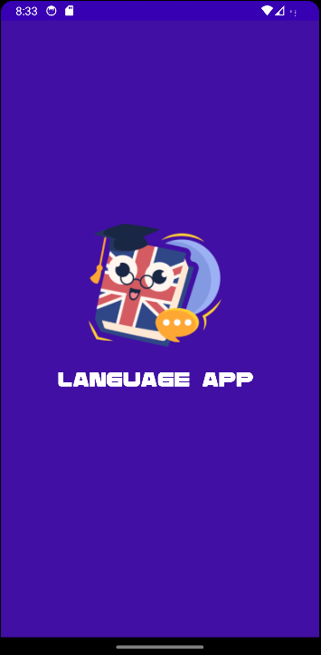
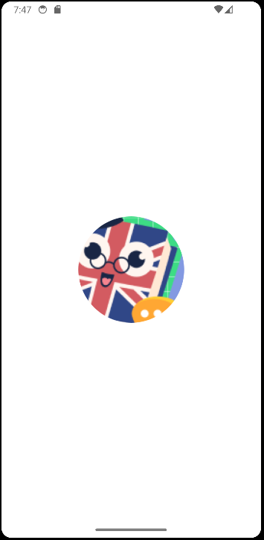
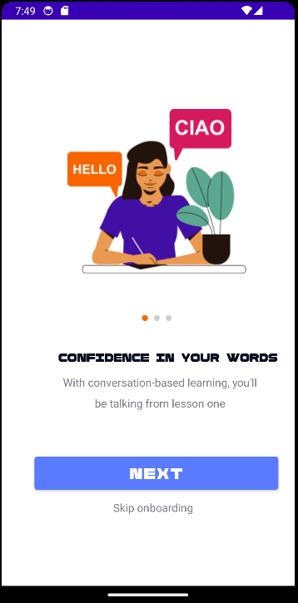
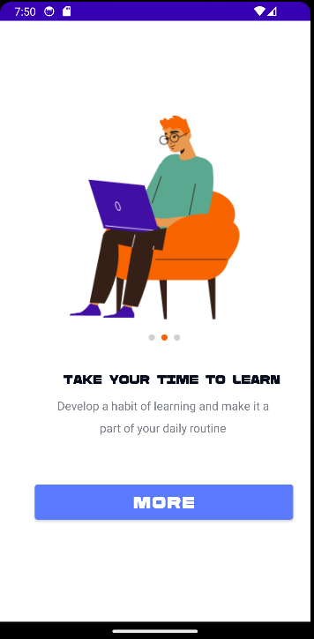
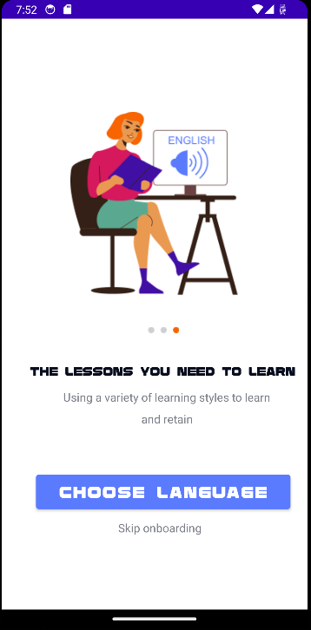
Приветствие пользователей
Согласно макету, был сверстан экран загрузки приложения и 3 приветственных экрана с возможностью их пропуска для перехода на этап авторизации

Slide 4
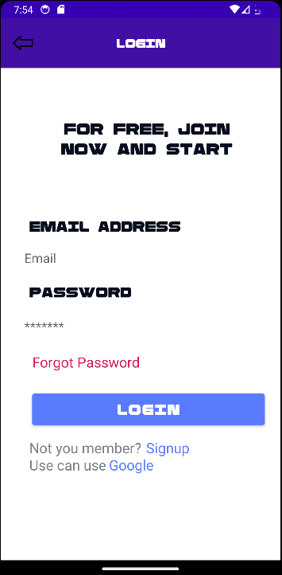
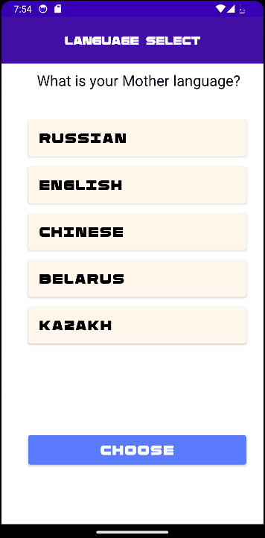
Авторизация и выбор языка
Далее была реализована авторизация пользователя и выбор языка. Сразу после авторизации пользователю предлагается выбрать язык. Экраны были сверстаны согласно макету

Slide 5
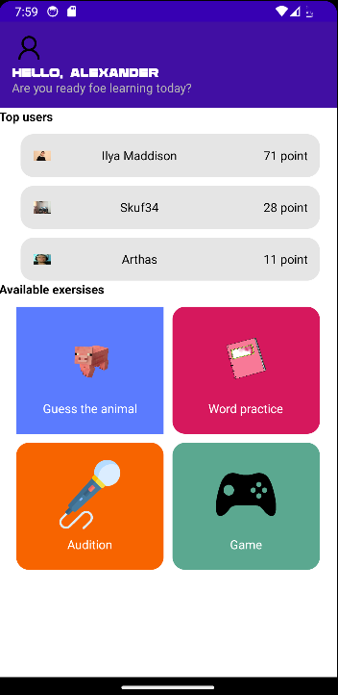
Главный экран
После успешной авторизации и выбора языка пользователь попадает на главный экран где его встречает информация о нем, таблица лидеров и выбор активностей.

Slide 6
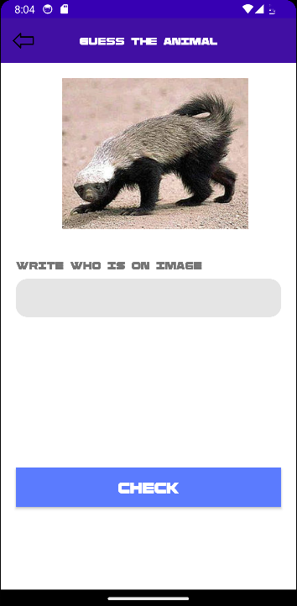
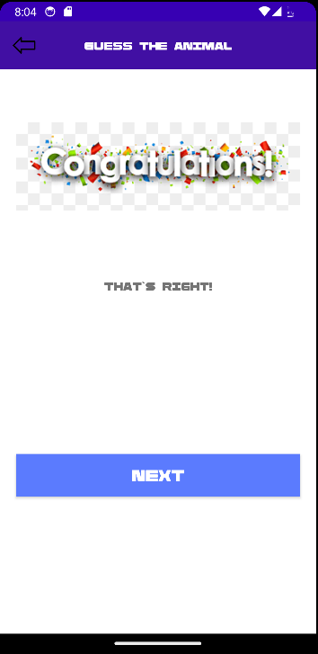
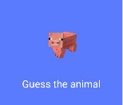
Guess the animal
В данной активности пользователю необходимо угадать, что за животное изображено на картинке. После ответа он будет направлен на экран с поздравлением.

Slide 7
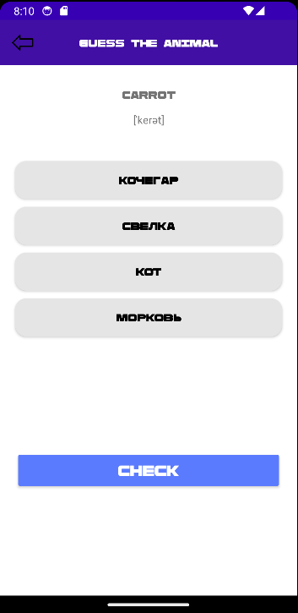
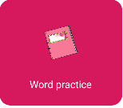
Word practice
В данной активности пользователю необходимо выбрать правильный перевод слова, представленного на экране.

Slide 8
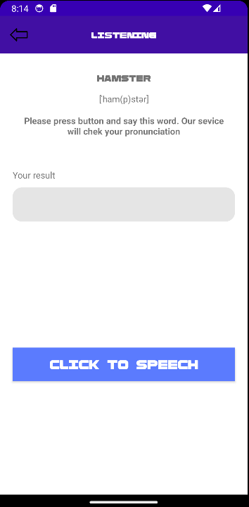
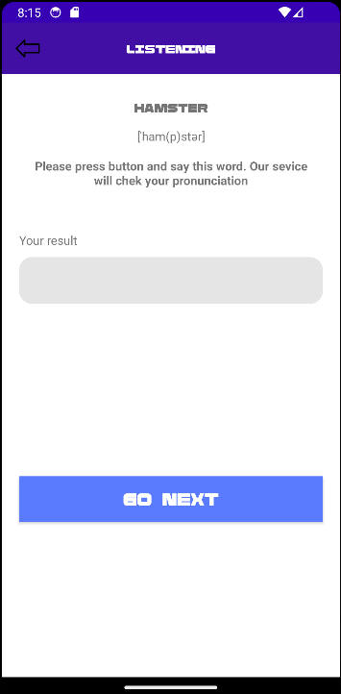
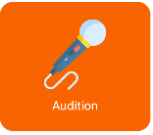
Audition
Данная игра направленна на проверку качества произношения пользователя. Ему необходимо нажать на кнопку ‘click to speech’, после этого нажать на кнопку ‘go next’

Slide 9


